Slide 1
Ontwikkeling van een beslisboom voor gedeelde besluitvorming gebaseerd op kennis over kernelementen Marjan de Lange, Bram Orobio de Castro, Walter Matthys, Arne Popma, Gonnie Albrecht, Ankie Menting, Rena Eenshuistra, Femke van Baarle, Lieke van Domburgh 8 april 2021

Slide 2
Ambitie: evidencebased gedeelde besluitvorming
Ouder en kind
Kennis
Professional
Wetenschap

Slide 3
Beslisboom: waarom belangrijk?
Kind- en contextkenmerken
Verklarende factoren
Kernelementen
Interventies

Slide 5
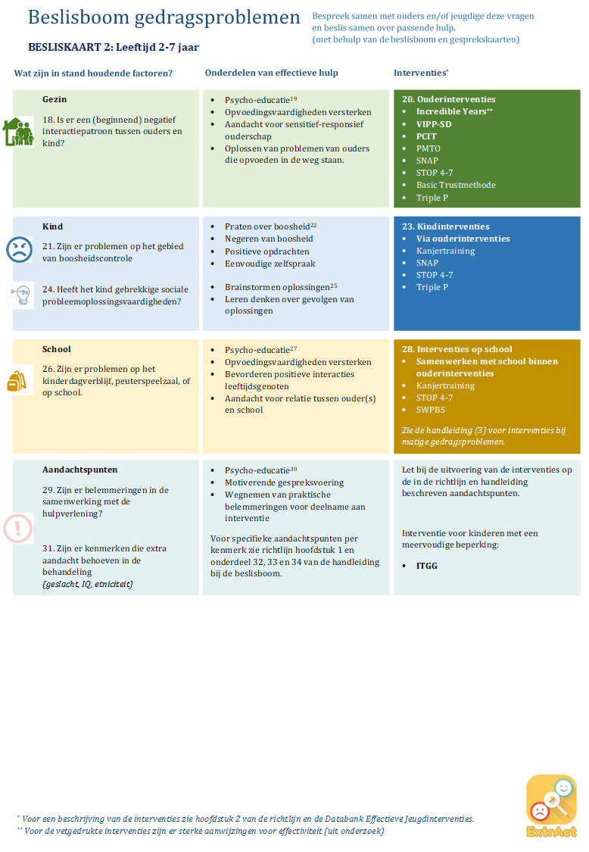

Slide 6
2. Boosheid (2-7 jaar) Vindt uw kind het, vergeleken met leeftijdgenoten, moeilijk om zijn boosheid onder controle te houden? Bijvoorbeeld: Uw kind wordt regelmatig driftig om kleine dingen. Uw kind blijft lang in een driftbui hangen. Uw kind is moeilijk weer kalm te krijgen. Uw kind is minimaal 2 keer per week zo boos dat dit langer aanhoudt dan 10 minuten. Dat is moeilijk om te buigen. Anders, namelijk …

Slide 7
2. Boosheid (2-7 jaar) Onderdelen van effectieve hulp: Benoemen van boosheid, begrip tonen voor boosheid en laten zien hoe je goed met boosheid om kan gaan. Op tijd ingrijpen en ombuigen door - af te leiden - een concrete haalbare opdracht te geven - complimenten te geven bij opvolging. Negeren van boosheid, wanneer die voortkomt uit ‘zin willen doordrijven’. Bij een grote driftbui stoppen met praten en even afstand nemen.

Slide 8
Implementatie-onderzoek beslisboom
Reële casusinformatie voorgelegd aan 28 wijkteamprofessionals met de vraag advies te geven in ronde 1 zonder beslisboom, in ronde 2 met beslisboom.
Ronde 1: ‘Ik heb niet genoeg informatie om advies te kunnen geven’ Advies: vraag om meer informatie (gemiddeld 4 items)
Ronde 2: 24 wijkteammedewerkers kunnen advies geven 4 wijkteammedewerkers hadden nog een vraag (1 item)
Feedback: structureert beslisproces; draagt bij aan sneller en beter onderbouwd beslissen; ondersteunt wanneer je consultatie moet inroepen

Slide 9
Mijn eerdere advies wordt hiermee onderbouwd.
Ik kom uit op een systeeminterventie. Daar had ik zelf in eerste instantie niet aan gedacht. Goede suggestie.
Het maakt mijn werk transparanter.
Betere onderbouwing naar ouders toe.
Ik denk dat ik de beslisboom regelmatig ga gebruiken.
Gemakkelijk om als leidraad in gesprek te hebben.
Met relatief weinig informatie kun je al tot advies komen.
Handleiding is heldere ondersteuning bij beslisboom
Lijst van werkzame elementen is overzichtelijk
Termijn van 3 maanden is verhelderend voor mijzelf en naar ouders toe.
Op basis van de instandhoudende factoren ben ik met de beslisboom tot een ander, beter passend advies gekomen.
Je staat beter stil bij de verschillende leefgebieden, waardoor je een beter beeld van het probleem krijgt.
Het probleem komt concreter naar voren.

Slide 10
Van beslisboom naar keuzehulp
Verzamelen van wetenschappelijke kennis op 7 thema’s
Ontwikkeling versie 1.0
Verzamelen kennis van professionals, ouders en kinderen
Doorontwikkeling versie 2.0
Onderzoek naar de keuzehulp
Doorontwikkeling 3.0

Slide 11
Meer informatie
https://richtlijnenjeugdhulp.nl/ernstige-gedragsproblemen/materialen-en-tijdlijn/materialen/
Mail: info@marjandelange.nl

